Slide 1
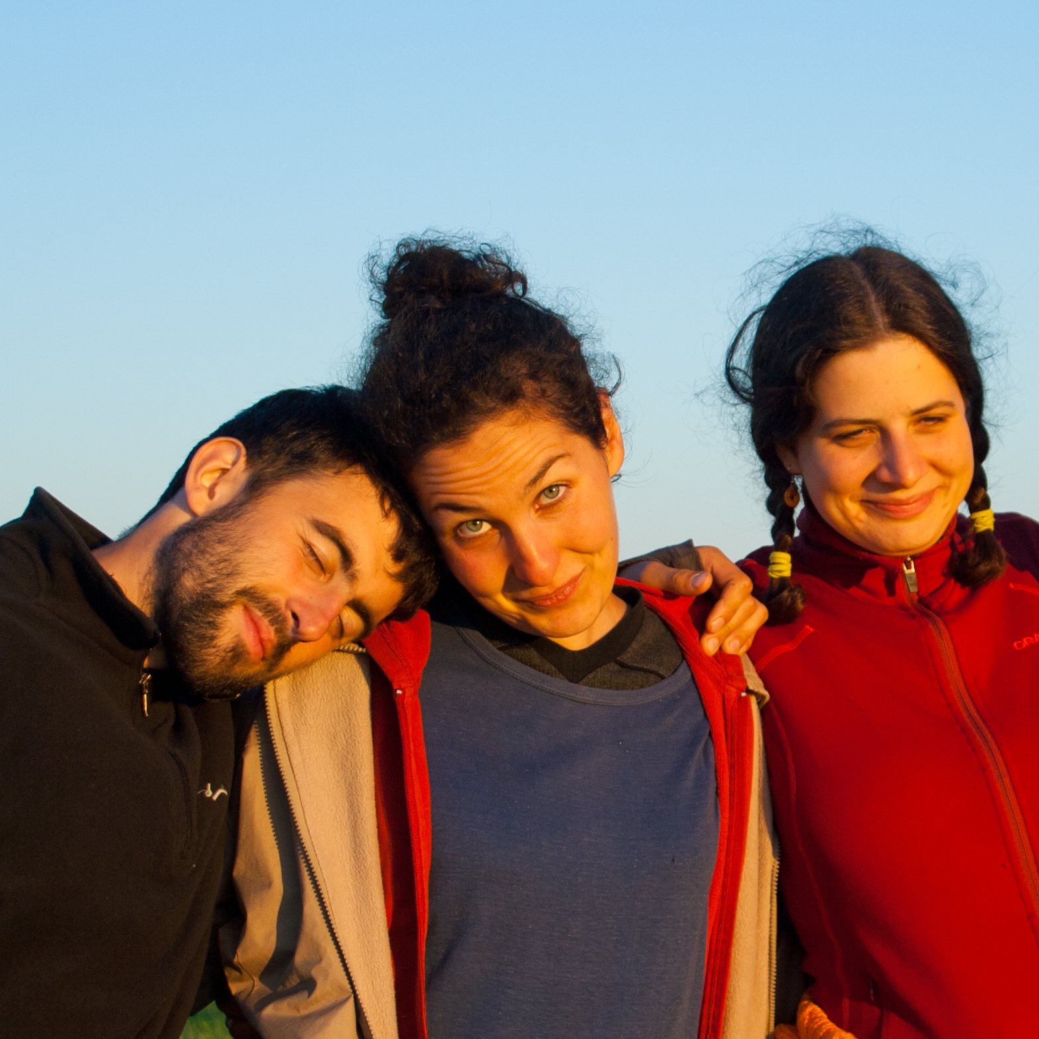
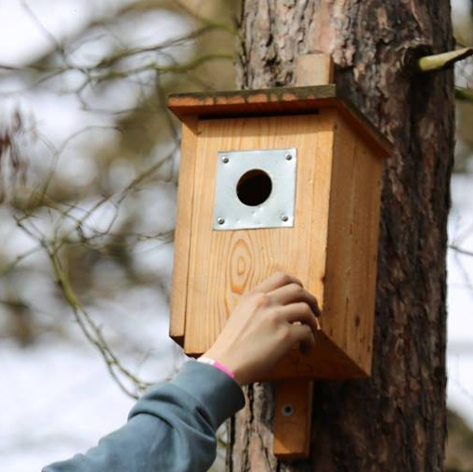
TRACYHO TYGŘI
21. - 23. 5. 2030
ŘÁHOLEC U JIČÍNA
SEBEPOZNÁNÍ
MYŠLENKOVÉ MAPY
VĚŠENÍ BUDEK

Slide 2
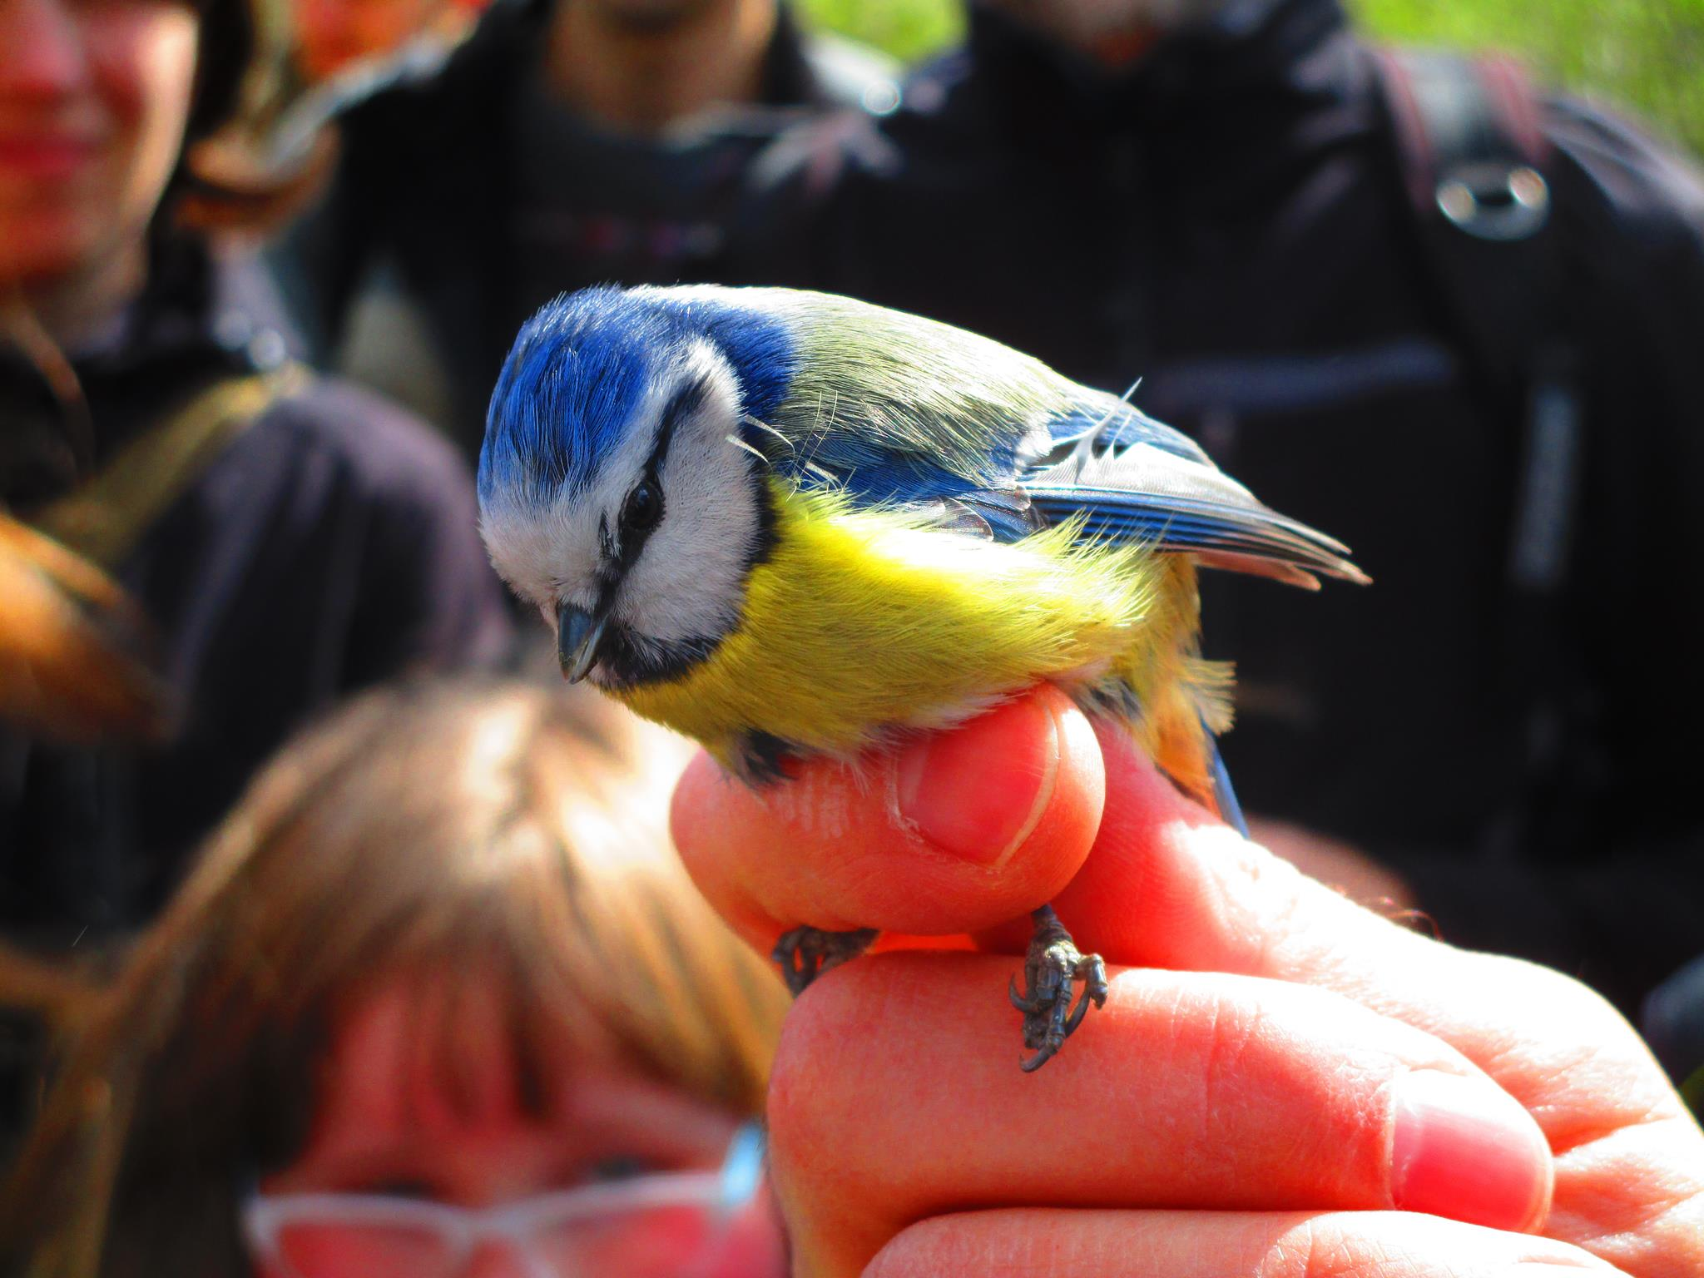
NÁVOD NA POUŽITÍ ŠABLONY
DELM – KE STAŽENÍ NA MOZKU
Stáhni si a nainstaluj naše písmo
Do bublin napiš to nejdůležitější o své akci (název, datum, místo, činnosti).
Vlož své fotky (lidi, aktivity, lokality, téma...)
Název a fotka musí zaujmout, jinak si tvé akce nikdo nevšimne!
Při stahování obrázků z Google dávej pozor na ochranu autorských práv.
(Obrázky > Nástroje > Práva k užití > Povoleno opětovné nekomerční užití)
Fotku dostaneš do kolečka tímto postupem:
Vytvoř z ní čtverec: Formát > Oříznout > Poměr stran > Čtverec 1:1
Vyber výřez a zachovej poměr stran: SHIFT + táhnutí myší
Vytvoř kolečko: Formát > Oříznout > Oříznout na obrazec > „Ovál“
Rozmísti prvky, text, fotky a logo viditelně a přehledně.
Ulož šablonu jako obrázek:
Soubor > Uložit jako > Vybrat místo uložení > Uložit jako typ: Formát JPEG > Jenom tenhle snímek
Do BISu nevkládej tuto šablonu jako
úvodní foto, to by mělo být přibližně
čtvercového formátu, pro dobrou
viditelnost na našem brontowebu.

